Slide 1
P
1
art
GIT概况介绍

Slide 2

Git是一个开源的分布式版本控制系统，可以有效、高速的处理从很小到非常大的项目版本管理。

Slide 3

Git
Linus
Linux

Slide 4
P
2
art
分布式介绍

Slide 5
Central VCS Sercer
集中式
分布式
Central VCS Sercer
Version Database
Version Database
version3
version3
version2
version2
version1
version1
ComputerＡ
ComputerB
ComputerＡ
ComputerB
checkout
file
file
checkout
file
file
Version Database
Version Database
version3
version3
version2
version2
version1
version1

Slide 6
P
3
art
GIT中文件提交原理

Slide 7


工作区
版本库
HEAD
Stage
暂存区
master
add
commit
objects

Slide 8
本地修改文件（工作区）
push提交本地库的差异到远程库
提交四步曲
Commit提交修改文件到本地版本库
Add增加文件到暂存区

Slide 9
P
4
art
GIT中分支管理原理

Slide 10
HEAD
master
87ab2
98ca9
34ac2
f30ab
c2b9e
dwc42
testing
HEAD

Slide 11
P
5
art
GIT配置管理原理

Slide 12
中央服务器
集中库
自动同步
自动同步
pull request
pull request
fork私有库
fork私有库
pull
push
push
pull
push
pull
个人PC
本地库
个人PC
本地库
个人PC
本地库

Slide 13
P
6
art
GIT配置管理方案介绍

Slide 14
Production
Tag/V1.1
Tag/V1.1.SP1
QA
集中库
Create branch
PR
Hotfix
研发经理
PR
Release
研发经理
Create branch
V1.2
merge
merge
Master
研发经理
PR
PR
PR
PR
自动同步
自动同步
为什么FORK 库 master 分支干净？
Master
Fork库
fork
Topic
Release
Hotfix
push
push
push
switch
push
Master
本地库
Topic
clone
Release
Hotfix
switch

Slide 15
P
7
art
冲突解决

Slide 17
PR: Fork库的Topic分支 提交到 集中库的Master分支 冲突
冲突
集中库
Master
PR
PR
Fork库
Master
Topic
push
pull
push
本地库
Topic
编辑冲突

Slide 18
解决冲突的基本原则
检查更新到本地
编辑冲突
提交到服务器
检查更新到本地：远程PR目标分支---->冲突所在分支

Slide 19
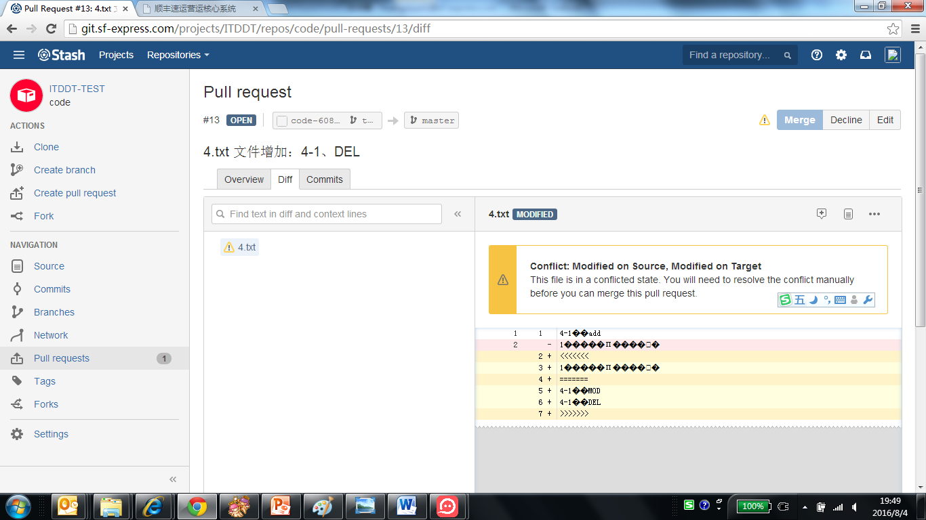
带“！”表示合并分支有冲突

Slide 20
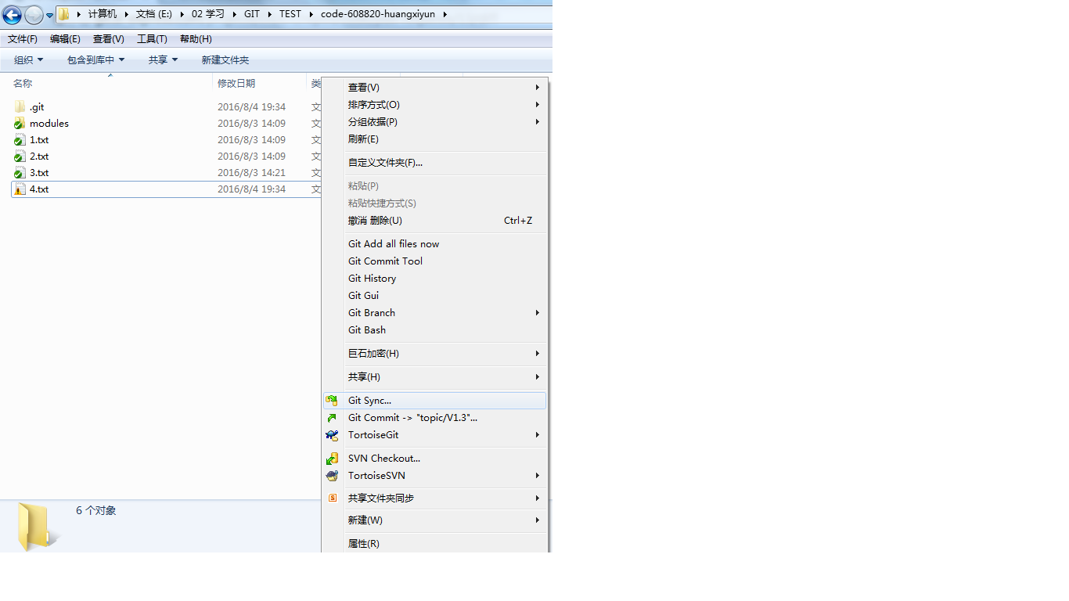
同步fork库master到本地

Slide 21
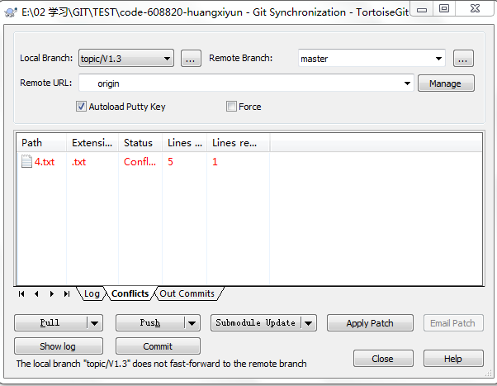
拉取远程分支与当前分支做比较
当前本地分支
远程分支，也就是PR目标分支

Slide 22
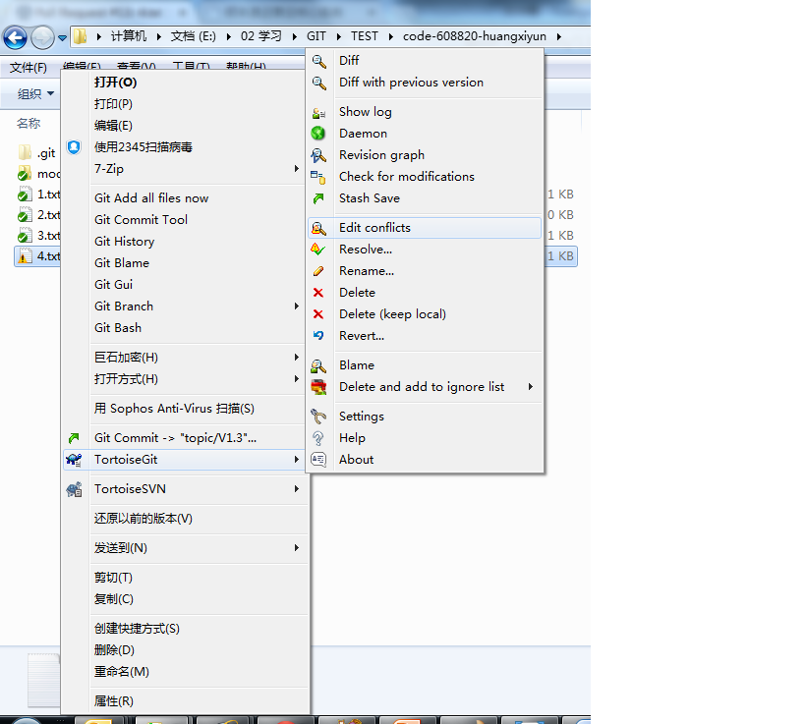
冲突编辑

Slide 23
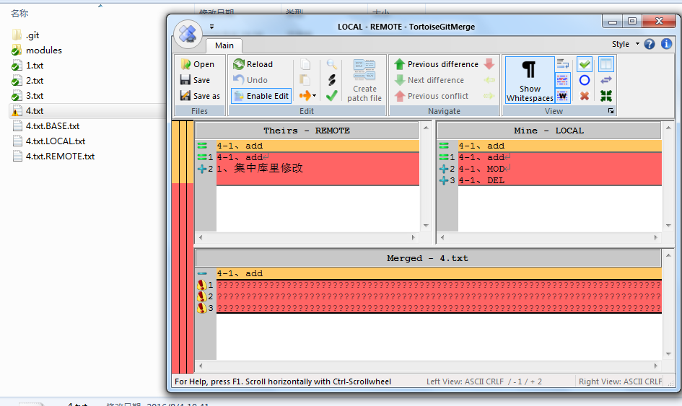
TortolseGIT冲突 解决编辑器
冲突文件自带的后缀.TXT文件

Slide 24
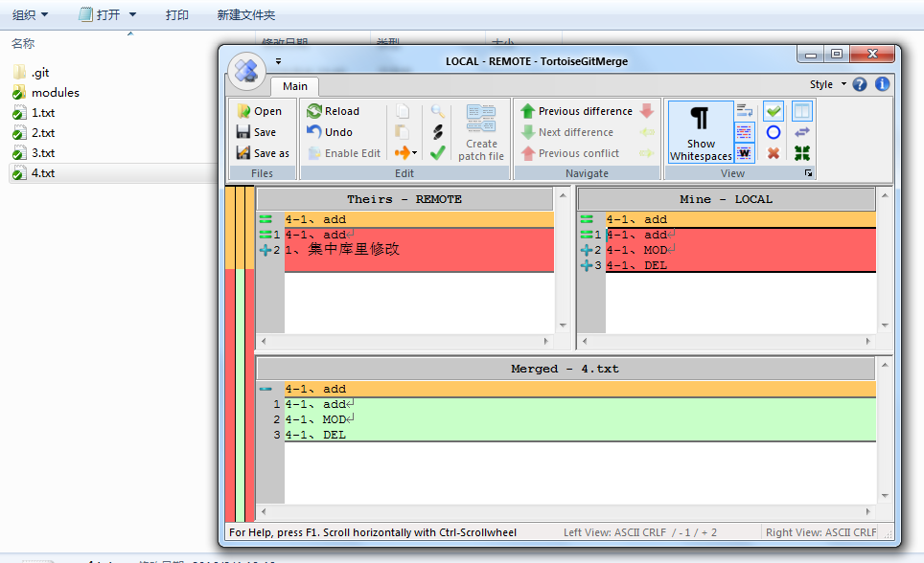
冲突已解决

Slide 25
P
8
art
操作演示

Slide 26
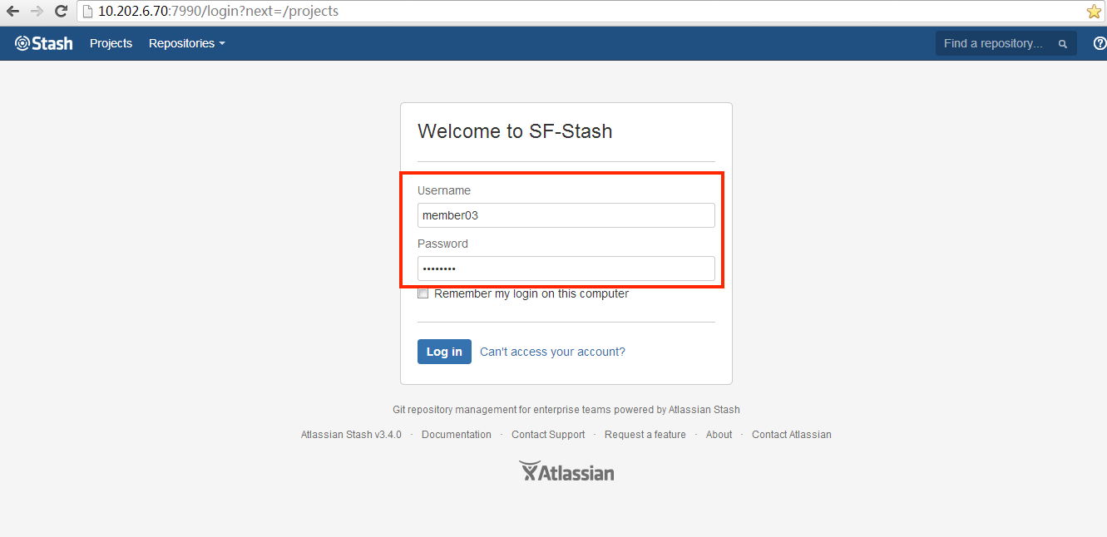

Slide 27
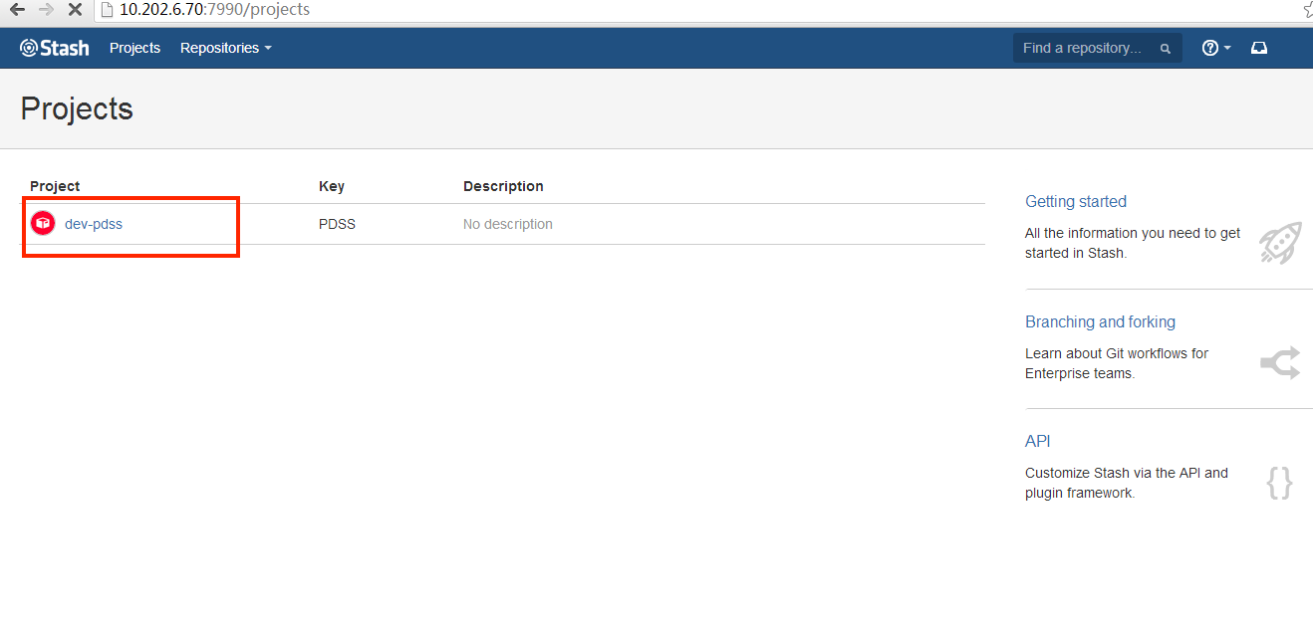
列出有权限访问的所有项目

Slide 28
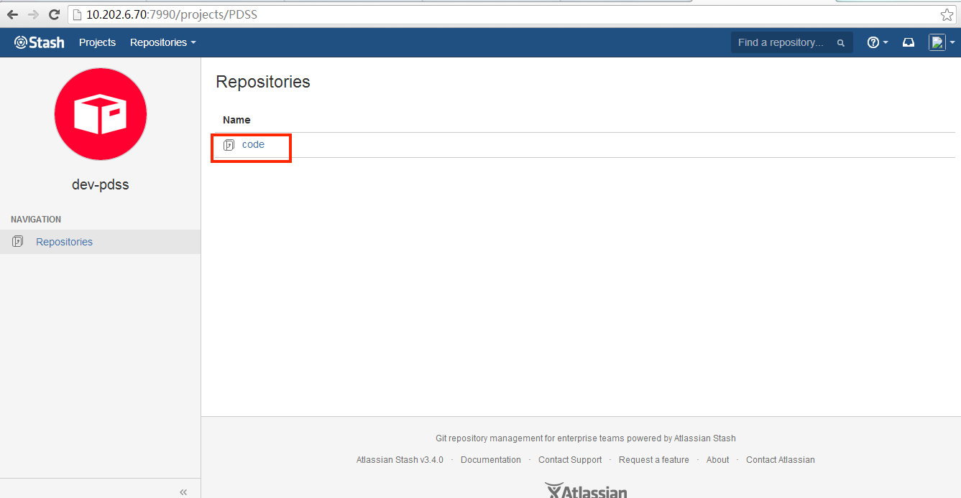
项目下对应多库

Slide 29
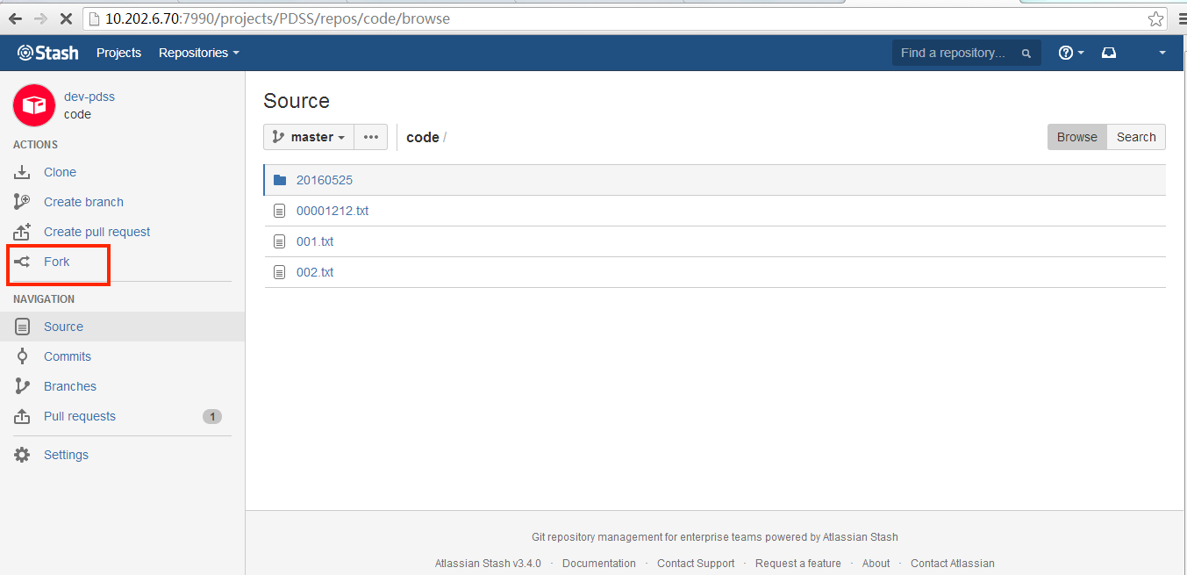
创建FORK私有库
FORK私有库可创建多个

Slide 30
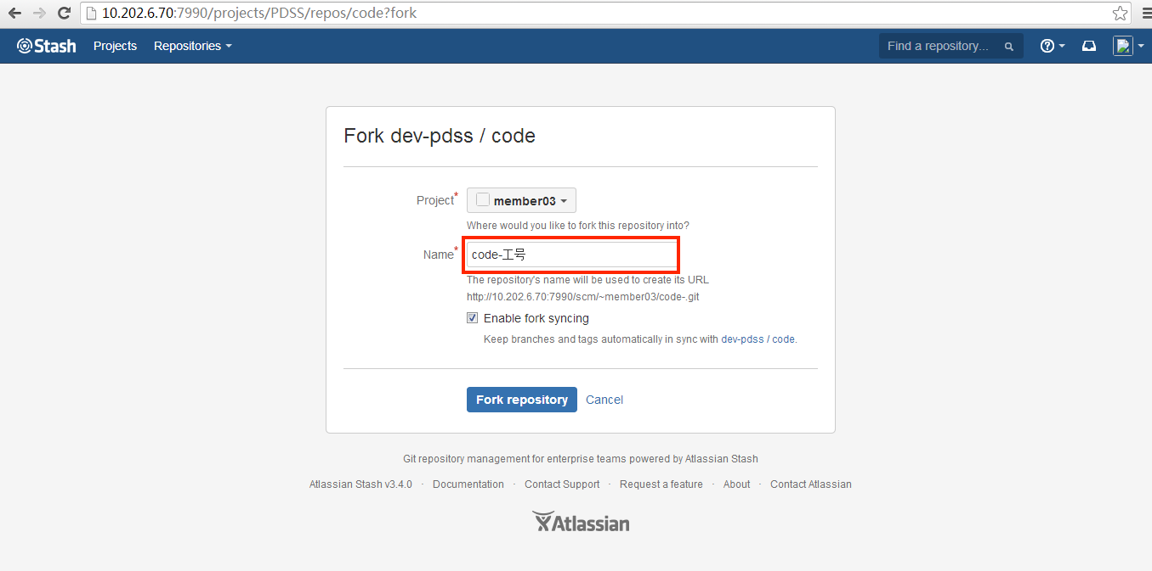
创建FORK私有库命名规范：“系统编码-工号”
或 “系统编码-姓名全拼”
或 “系统编码-工号-姓名全拼”组成
集中库自动同步到FORK库

Slide 31
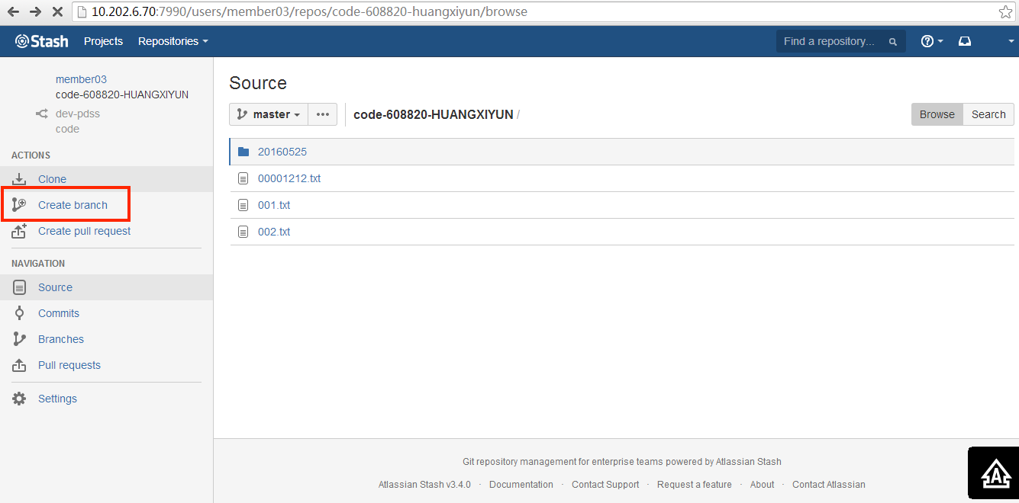
创建FORK库topic分支

Slide 32
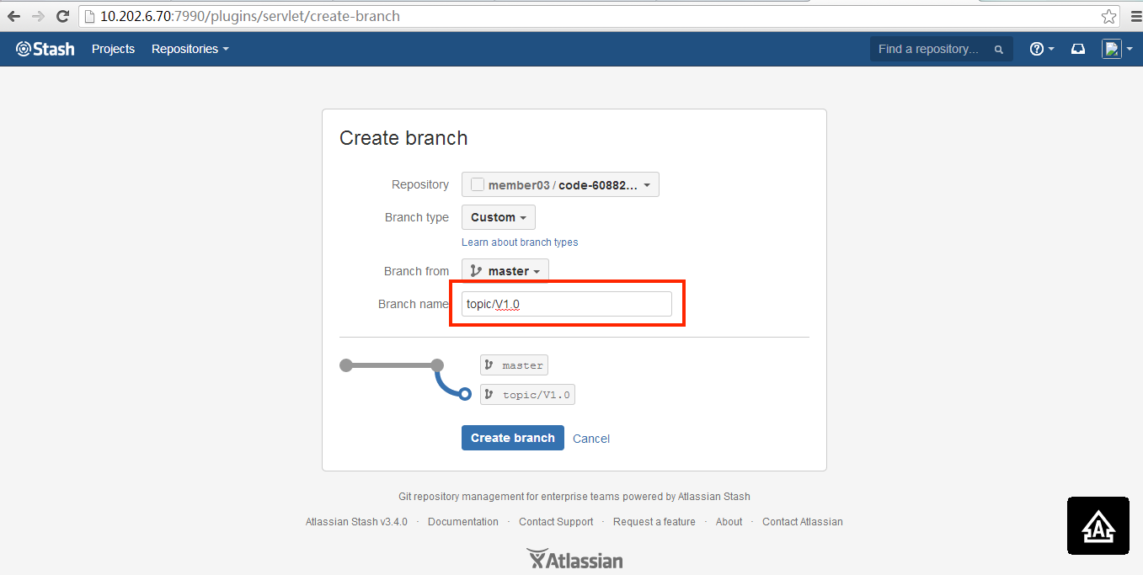
创建topic分支命名规范：topic/V版本号

Slide 33
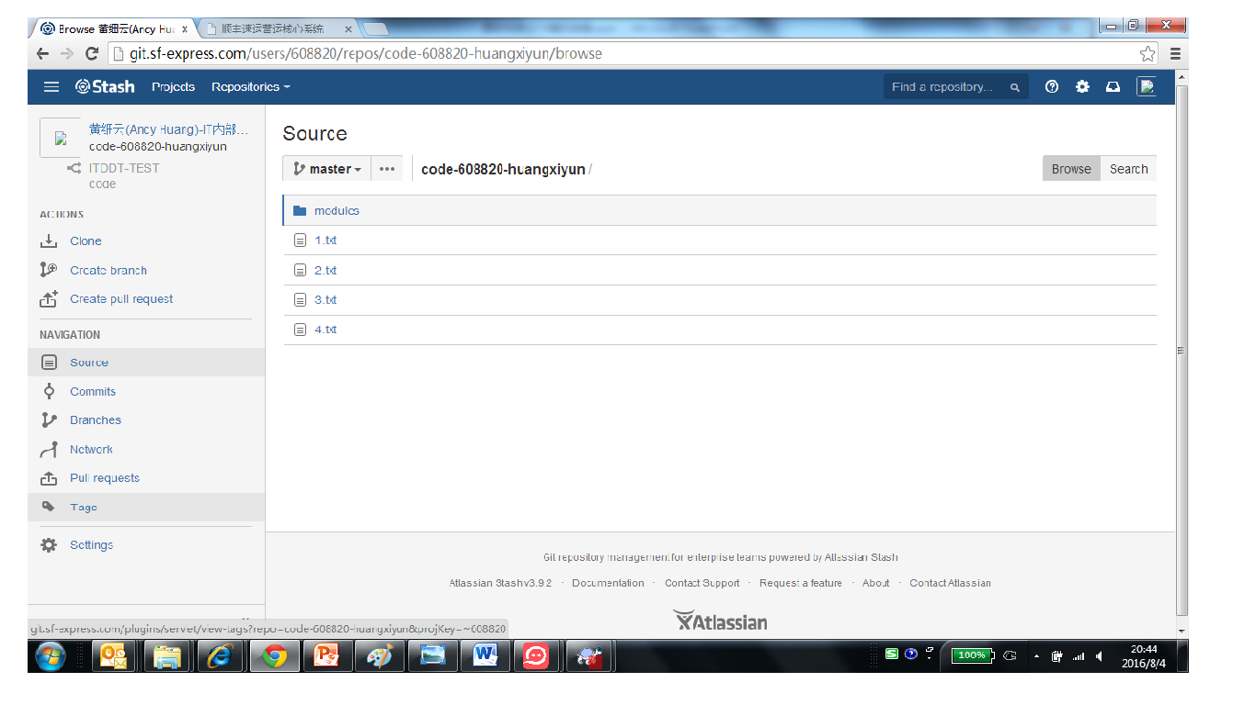
获取克隆库地址

Slide 34
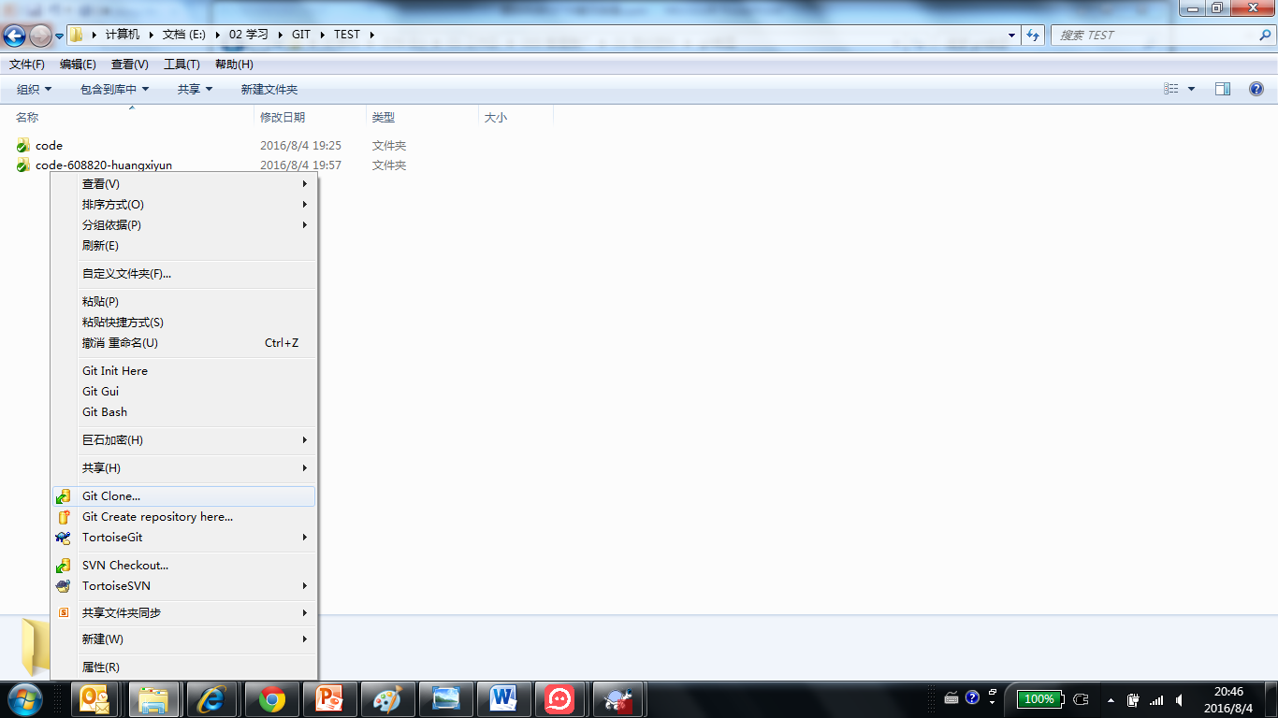
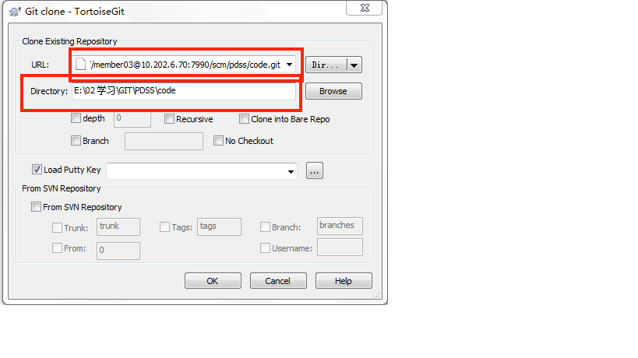
URL:克隆库路径地址
本地存放路径

Slide 35
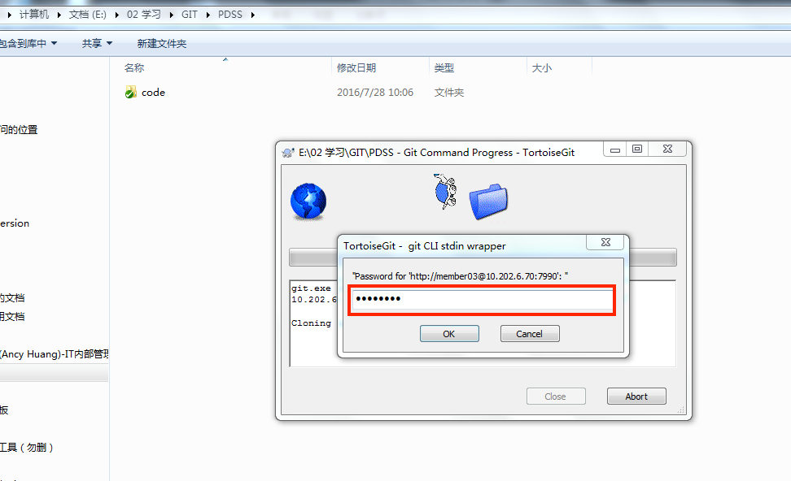
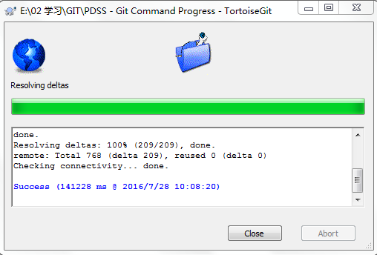

Slide 36
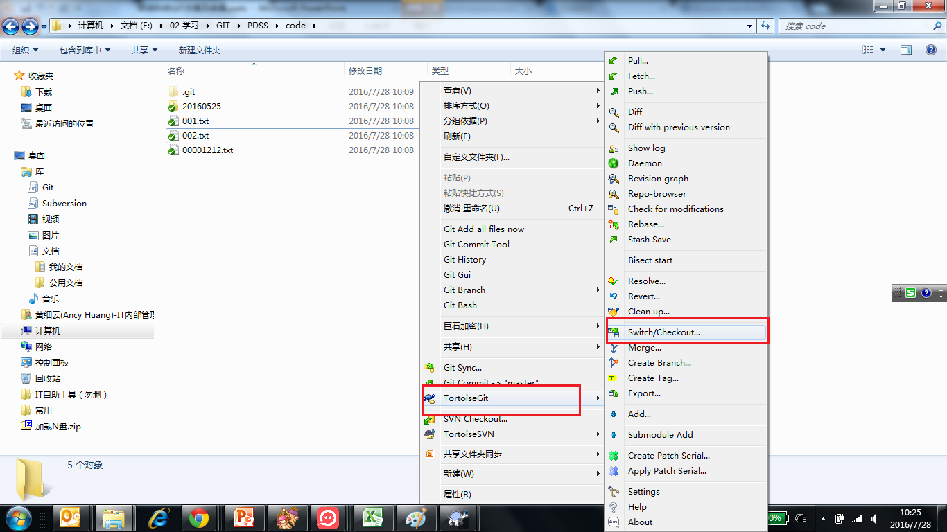
切换分支操作

Slide 37
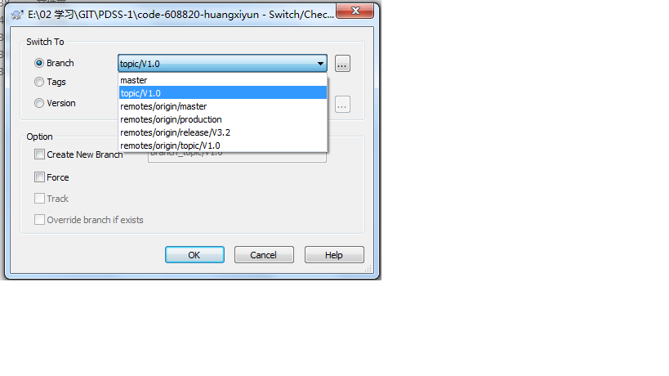
选上需切换的分支

Slide 38
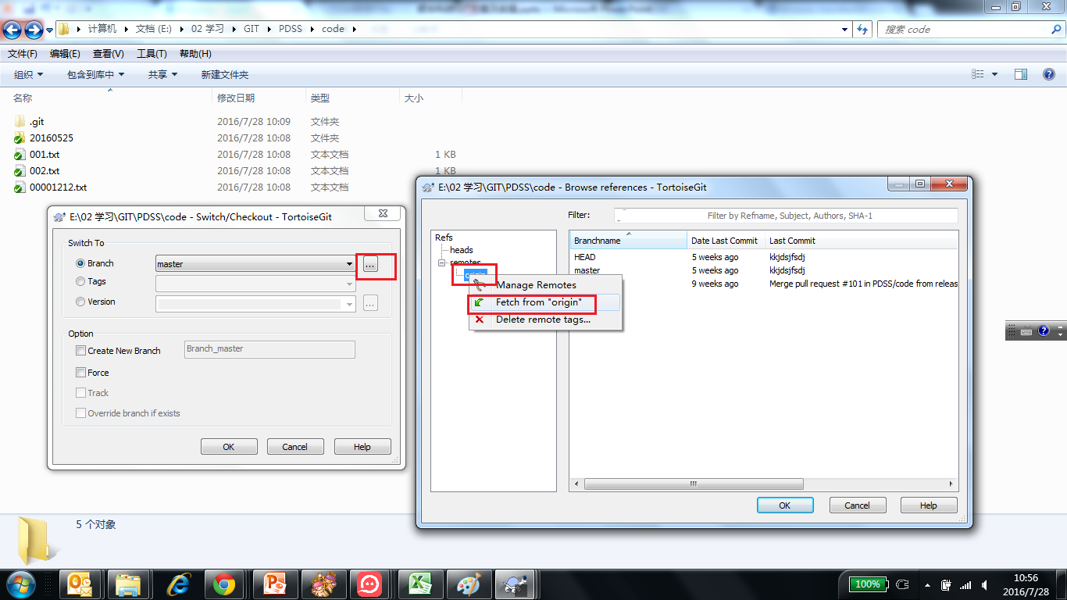
如果切换分支列表下没有远程库中最新分支，需fetch获取远程分支
获取远程分支

Slide 39
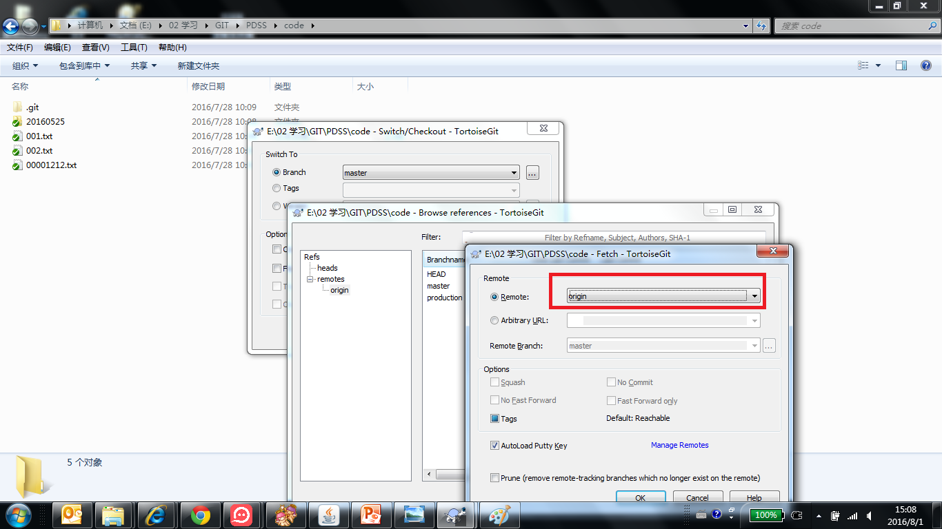
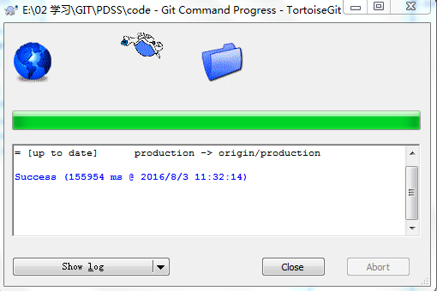
成功获取远程分支

Slide 40
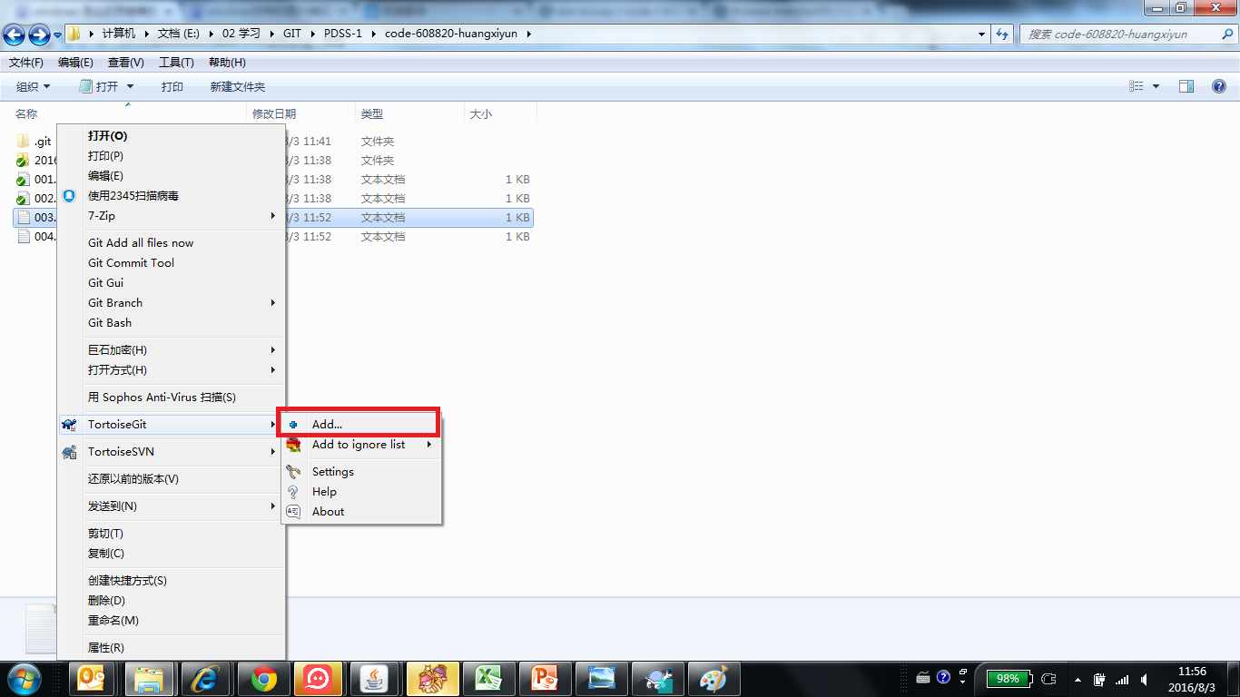
将本地新增的内容添加到暂存区

Slide 41
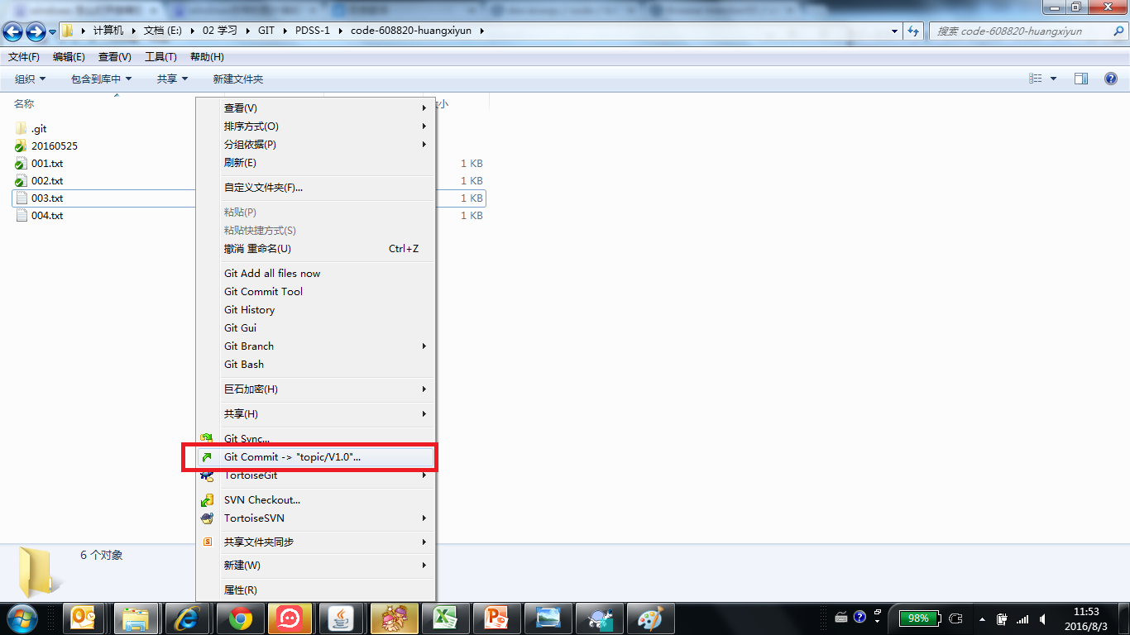
将本地添加、修改的内容提交到本地库中

Slide 42
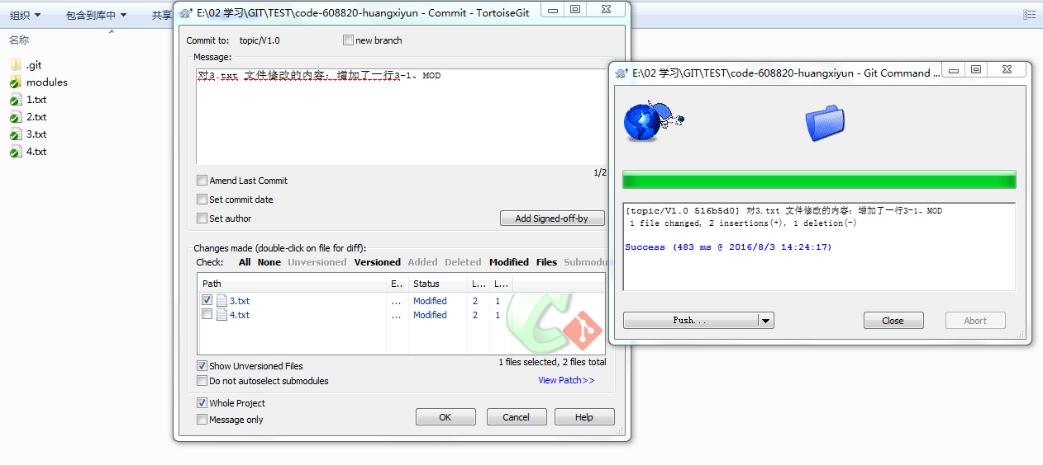
COMMIT提交到本地库时，需要增加备注

Slide 43
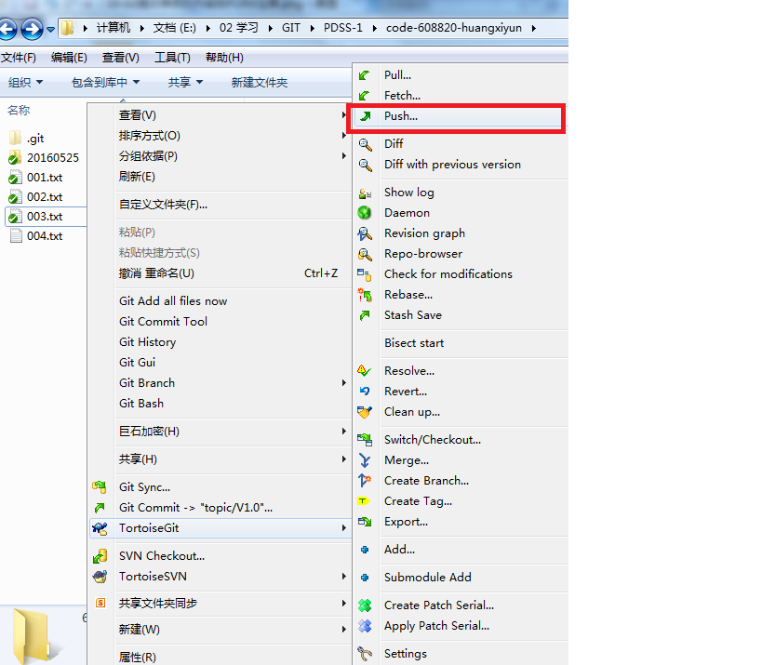
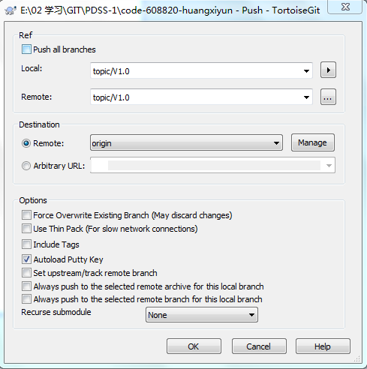
从本地库提交到FORK库

Slide 44
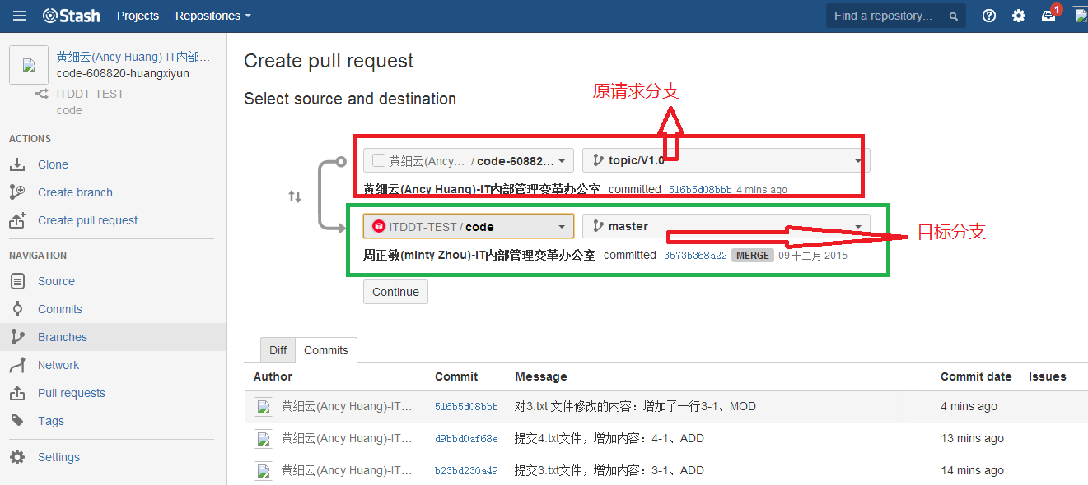
创建PR请求

Slide 45
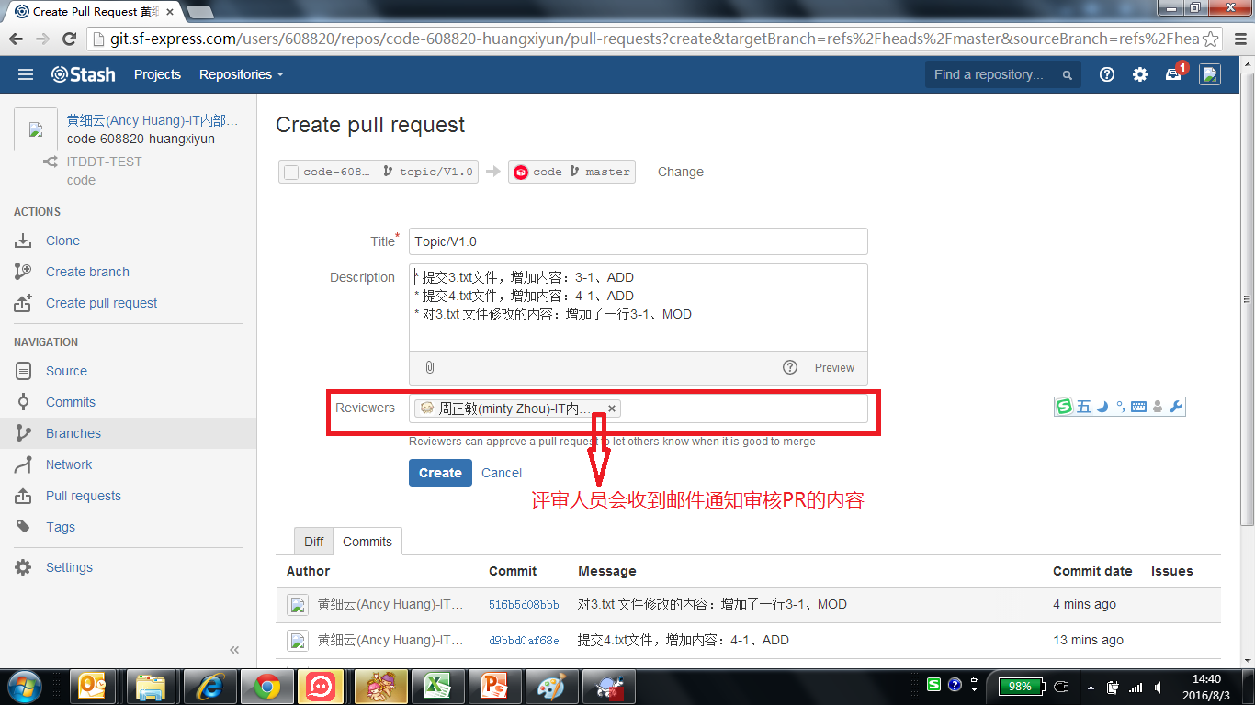

Slide 46
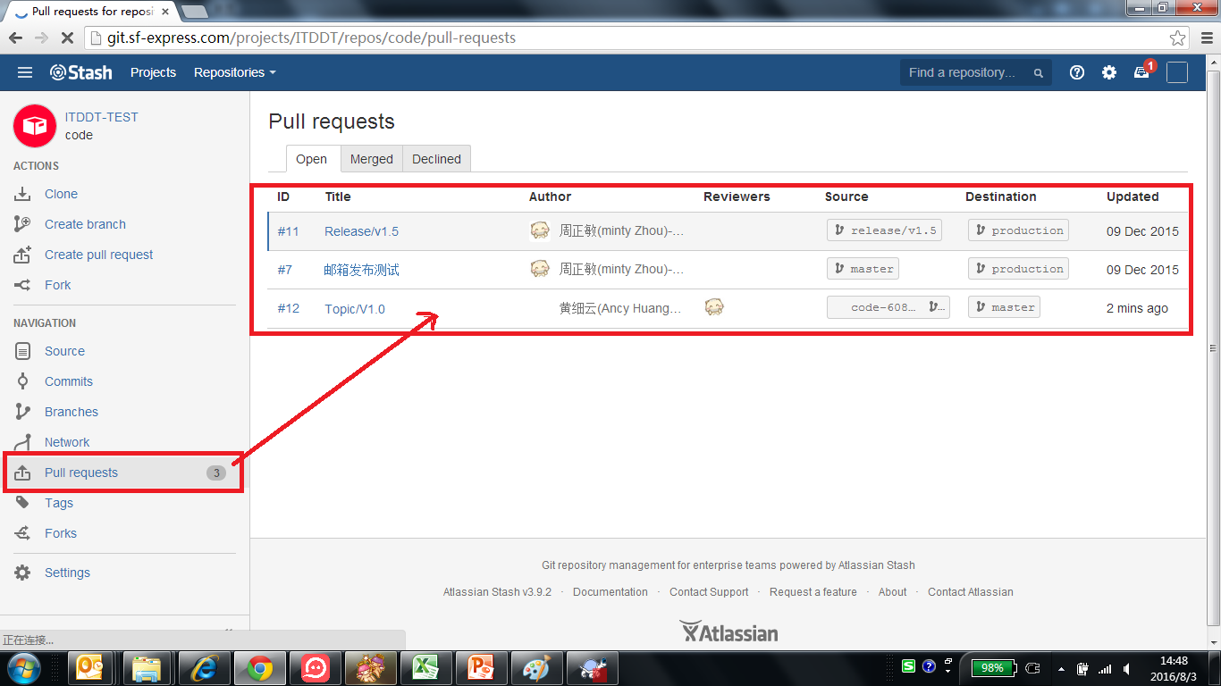
处理Merge PR请求

Slide 47
